Slide 1

パワハラの防止と
社労士ができる支援について
～パワハラのない理想の職場づくりのために～
デライトコンサルティング株式会社
Copyright © by Delight Consulting Co.、Ltd.

Slide 2

構 成
パワハラ予防カードとは
パワハラ予防研修の目的と目標
パワハラ予防の基礎知識
自己理解／他者理解
関係の質の向上
行動指針づくり
Step 1
Step 2
Step ３
Step ４
1
Notes:
中学生のとき
ある事実を知ります。

Slide 3

パワハラ予防カードとは
パワハラ予防カードとは、パワハラを未然に防ぐために知っておくべき知識と実践項目を厳選・順序化して55枚のカードにしたものです。
パワハラ予防カードの役割は、働く人がパワハラを起こさないだけでなく、部下との関係の質を向上させ、心理的安全性が高く働きがいのある職場をつくることです。
2

Slide 4
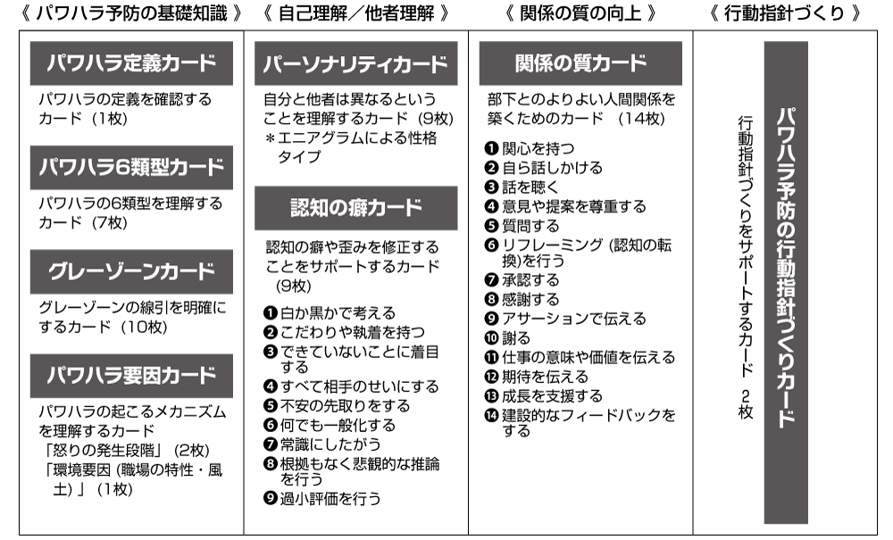
パワハラ予防カードの体系とカード項目一覧
Step 1
Step 2
Step ３
Step ４
3
Notes:
【 ５ 分 】
☞ では、「持ち味選び」 に移ります。
◎ここでは、持ち味探しを行うステップを説明します。
ステップ１からステップ３まで簡単に流れを説明します。
◆全体の流れを説明する
ステップ１からステップ３を読み上げる

Slide 5
パワハラ予防研修の目的と目標
【目 的】
パワハラのない理想の職場づくりをすること
【目 標】
パワハラ予防の基礎知識を習得し、パワハラの起こるメカニズムを理解する
自己理解／他者理解を深める
人間関係の質を向上させるスキルを獲得する
理想の職場をつくるための行動指針をつくる

Slide 6

Step 1
パワハラ予防の基礎知識

Slide 7
１. パワハラとは？
個人ワーク
パワハラとは何でしょうか？説明してみましょう。

Slide 8

１. パワハラとは？
個人ワーク
Check！
『自己および職場環境チェックシート』を使ってパワハラ自己チェックをしてみましょう。

Slide 9
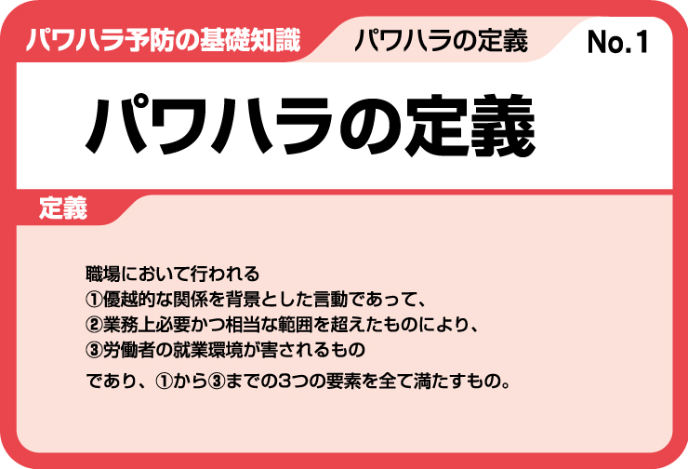
１. パワハラとは？
【パワハラの定義】
パワハラ定義カードを見てみましょう。
No.1

Slide 10
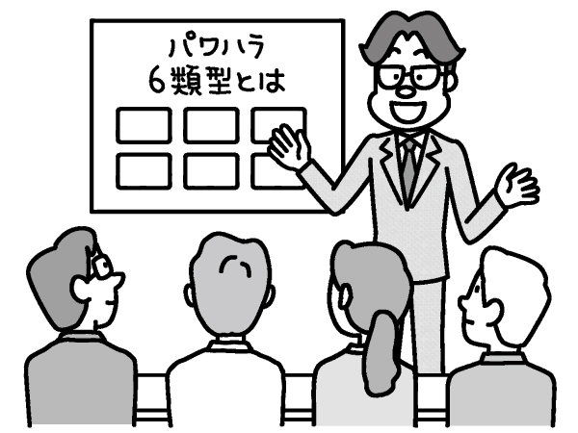
１. パワハラとは？
【パワハラの６類型】
パワハラ６類型カードを並べましょう。
No.2～No.8

Slide 11


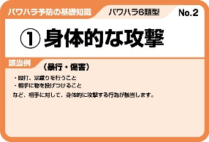
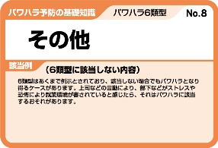
２. パワハラのグレーゾーン
個人ワーク
グループワーク
No.9～No.18
① グレーゾーンカードを並べましょう。
②パワハラにあてはまると思うカードは『YES』
パワハラにあてはまらないと思うカードは『NO』
に分類しましょう。
個人ワーク
③６類型＋その他のどれに該当するか分類しましょう。
～
Notes:
②までやったら解説して、全て△。その後全てのカードを分類する。

Slide 12

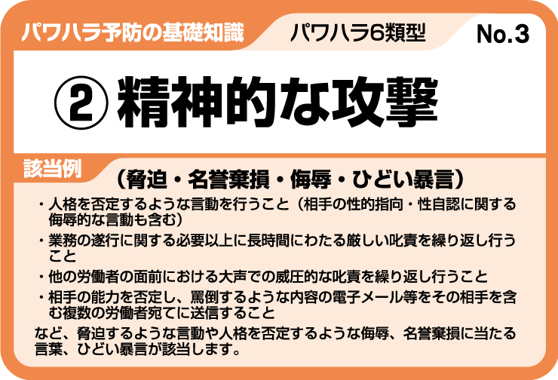
２. パワハラのグレーゾーン
【パワハラの６類型】
Notes:
②までやったら解説して、全て△。その後全てのカードを分類する。

Slide 13
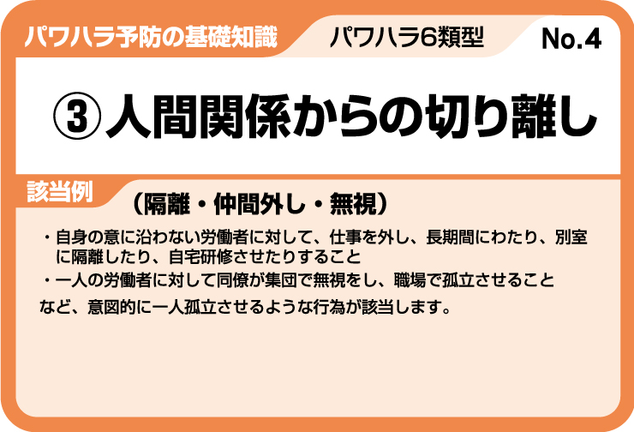
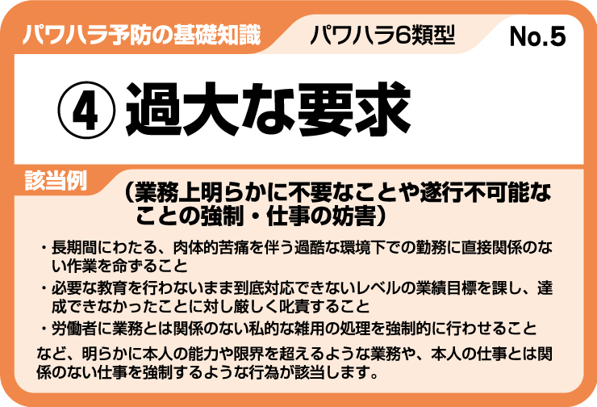
２. パワハラのグレーゾーン
【パワハラの６類型】
Notes:
②までやったら解説して、全て△。その後全てのカードを分類する。

Slide 14
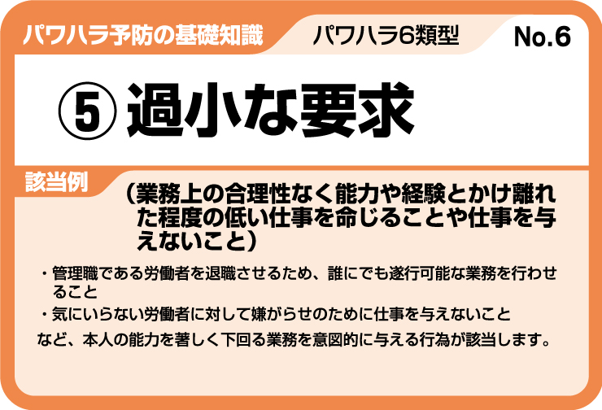
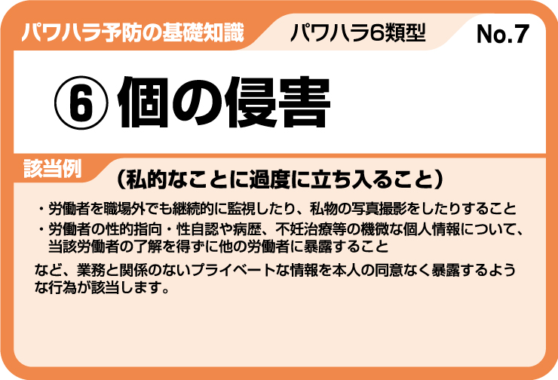
２. パワハラのグレーゾーン
【パワハラの６類型】
Notes:
②までやったら解説して、全て△。その後全てのカードを分類する。

Slide 15
３. 自分のイライラ体験を振り返る①
個人ワーク
日常生活で、ちょっと嫌なことがあっても、「まぁしょうがない」「こんなこともあるか」「イラついてもしょうがない」と思える時はどんなときですか？
例） 自分にいいことがあったときや、テンションがあがっているとき
日常生活で、ちょっとしたことでもカチンときてしまい、なかなか冷静になれない時はどんなときですか？
例） 忙しくて、自分自身が切羽つまっているとき
14

Slide 16
３. 自分のイライラ体験を振り返る②
個人ワーク
あなたがイライラするのはどんなとき？イライラしやすいシチュエーションは？
例） 部下に対して、依頼した書類を期限どおりに出さなかったから指摘したら、言い訳したのでイラッとした。
なぜ、あなたはイライラしてしまうのでしょうか？
例） 仕事をする上で、期限を守るのは当たり前だし、謝る前に言い訳をしてきたので腹が立った。
15

Slide 17
４. イライラと怒りのメカニズム
イライラや怒りを引き起こしているのは誰？
部下？
他人？
社会？
同僚？
環境？
16

Slide 18

４. イライラと怒りのメカニズム
自 分
17

Slide 19
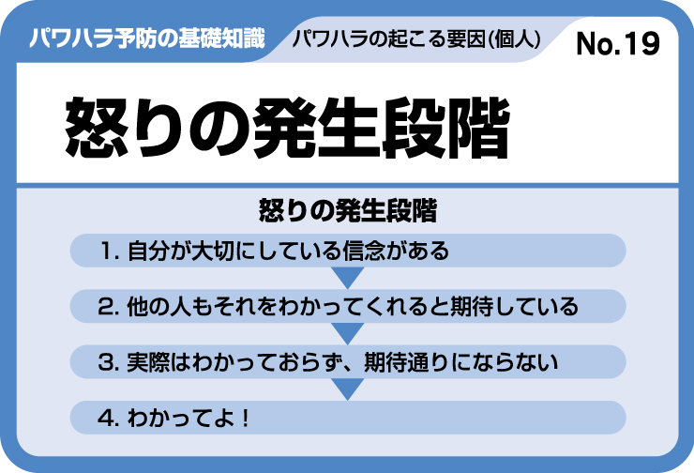
４. イライラと怒りのメカニズム
【怒りの発生段階】
No.19
怒りの発生段階カードを見てみましょう。
→（イライラ：一次感情）
→（怒り：二次感情）
18

Slide 20
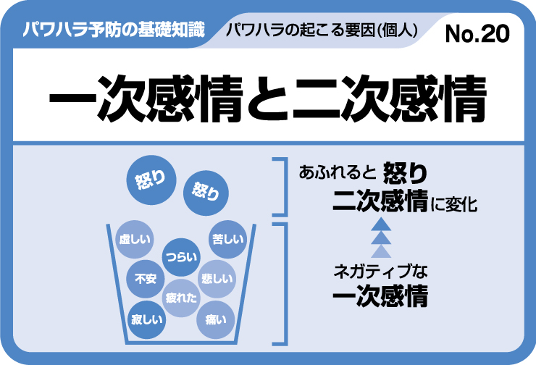
４. イライラと怒りのメカニズム
【怒りの感情の背景】
No.20
一次感情と二次感情カードを見てみましょう。
心のコップ
セルフケアが必要
19

Slide 21
４. イライラと怒りのメカニズム
【怒りの感情の背景】
思い込み
＋
期 待
怒り
コンディション
20

Slide 22
５. パワハラが起こりやすい組織風土とは？
グループワーク
パワハラが起きる組織とはどのような組織でしょうか？
21
Notes:
解説で、裏面を見てもらう。

Slide 23
６. 組織の成功循環モデル
組織の成功循環モデル
（ＭＩＴ(マサチューセッツ工科大学) ダニエル・キム教授 提唱）
組織の成功循環モデル
関係の質が高い状態
関係の質
❶
お互いを尊重し合っている
コミュニケーションが増える
信頼関係が高まる
心理的安全性が高まる※
結果の質が高い状態
成果が出る
付加価値が向上する
労働生産性が向上する
結果の質
❹
思考の質
❷
思考の質が高い状態
良いアイデア、気づきが増える
提案が増える
当事者意識が高まる
行動の質
❸
行動の質が高い状態
新たなチャレンジをしている
協力し合っている
主体的に行動している
❶→❷→❸→❹→❶：グッドサイクル（好循環）
❹→❶→❷→❸→❹：バッドサイクル（悪循環）
※心理的安全性：
他者の反応に怯えたり、羞恥心を感じたりすることなく、自然体の自分をさらけ出すことのできる環境や雰囲気のこと。
チームに所属する全てのメンバーがリラックスした状態で活動に参加することができ、自由な発言や提案をすることができる
22
Notes:
「組織の成功循環モデル」とは、マサチューセッツ工科大学のダニエル・キム教授が提唱している理論で、
組織が成果を上げ続け、成功に向かう過程や仕組みを明らかにしたものです。
組織としての「結果の質」を高めるためには、一見遠回りに思えても、
組織に所属するメンバー相互の「関係の質」をまず高めるべきとしています。
その際に最も効果的な手段となるのが承認です。
好循環サイクルによって「結果の質」「関係の質」「思考の質」「行動の質」がさらに深まり、エンゲージメントは向上します。
若手社員は成長し定着率が高まります。

Slide 24

６. 組織の成功循環モデル
【バッドサイクル】
【グッドサイクル】
短期的な結果を追い求める
関係の質から始める
結果の質
結果ありき、数字最優先
関係の質
相互尊重、承認、助け合い
関係の質
対立、否定、ハラスメント
思考の質
気づき、共有、当事者意識
思考の質
思考停止、受け身
行動の質
主体的・積極的に行動
行動の質
主体的・積極的に行動しない
結果の質
成果が出る
結果の質
さらに成果が上がらない
関係の質
信頼関係が高まる
関係の質
関係悪化、他責、自己防衛
思考の質
更に良いアイディアが生まれる
職場雰囲気の悪化
パワハラ体質
成果のあがらない体質
活気のある職場
成果のあがる組織体質

Slide 25
Step 2
自己理解／他者理解

Slide 26
１. なぜ自己理解が必要なのか？
自己理解により・・・
相手との違いを知る
異なる相手との円滑コミュニケーションの方法を選択する
自己理解
他者理解
・自分の考え方
・自分の行動特性
・自分の強み
・自分の弱み
・相手の考え方
・相手の行動特性
・相手の強み
・相手の弱み
自己尊重
他者尊重

Slide 27
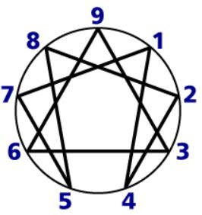
２. 自己理解のためのエニアグラム
エニアグラムとは？
エニアグラムは、人間を９つの基本的タイプに分類し、研究するものです。
人は必ず９つのうちのどれかのタイプに属しています。自分がどのタイプに属するかを知ることにより、自分の考え方や行動の背景にある「無意識の動機」を知ることができます。ただし、誰の中にもすべてのタイプの要素があります。
また、それぞれのタイプの人が、「自分はなぜ悩むのか」「自分はどんなことに喜び、傷つくのか」「この状況に対処するにはどうしたらいいのか」といったことを理解することができます。
さらに、周囲の人たちのタイプを知ることによって、同じタイプの人、あるいは異なるタイプの人とどう接するべきなのかを知ることができます。
エニアグラムは「相性の科学」「関係の科学」でもあるのです。
出典 『自分がみえる・相手がわかる９つの鏡』（オーエス出版社）、日本エニアグラム学会

Slide 28
３. エニアグラム診断【個人ワーク】
個人ワーク
『エニアグラム診断チェックシート』をやってみましょう。
診断結果を参考に のパーソナリティカードから、自分に最もあてはまるタイプのカードを選びましょう。
No.22～No.30
9つの性格 | ９つのタイプの特徴
タイプ１：完全主義者 | 完全に向かって努力する人。不完全さを避ける。
タイプ２：献身家 | 人の助けになりたい人。必要とされないことを避ける。
タイプ３：達成者 | 目標を達成し、成功したい人。失敗を避ける。
タイプ４：芸術家・個人主義者 | ユニークで深い感情を味わいたい人。平凡を避ける。
タイプ５：研究者・観察者 | 観察し、知識を求める人。空虚さを避ける。
タイプ６：堅実家 | 安全を求め、規範を重んじる人。逸脱を避ける。
タイプ７：楽天家 | 楽しさを求め、プランする人。苦痛を避ける。
タイプ８：統率者 | パワフルに自己主張する人。強さを誇示し、弱さを避ける。
タイプ９：調停者 | ゆったりとして、平和を求める人。葛藤を避ける。
Notes:
ビジネスエニアグラムより。

Slide 29
４. 他者との違いを知る【グループワーク】
グループワーク
①「いっせいのせ！」で自分のカードを出しましょう。
②自分がなぜそのカードを選んだか、エピソードを交えて順番に話しましょう。
③（他者との違いを踏まえて）
お互いの特性の違いをふまえて、質問しあい違いを楽しみましょう。

Slide 30
５. 認知の癖とは
No.31～No.39
認知の癖カードを見てみましょう。
認知の癖とは？
いつも自動的（無意識）にしてしまう自分の考え方の
癖やパターン
個人ワーク
自分にあてはまるカードは、『YES』
あてはまらないカードは、『NO』 に分類しましょう。
Notes:
個人ワークの前に認知の癖の簡単な説明。

Slide 31
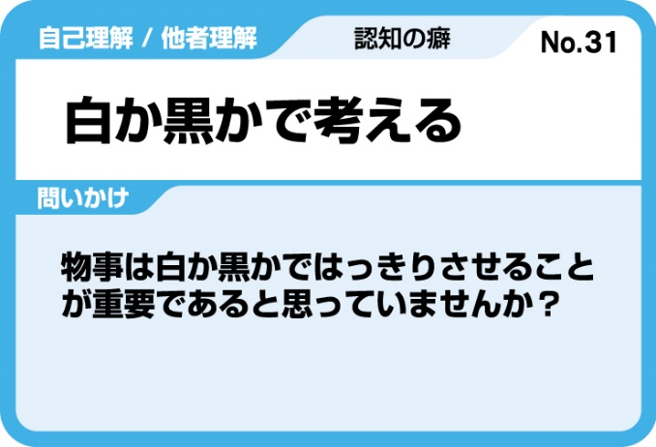
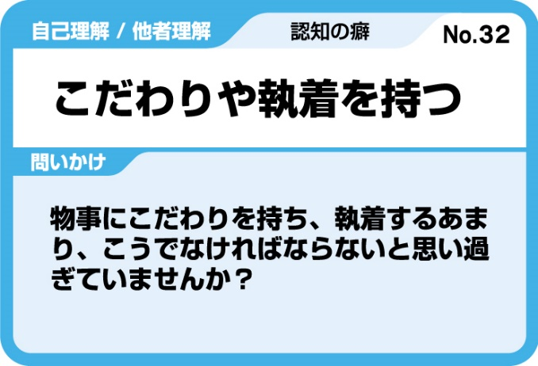
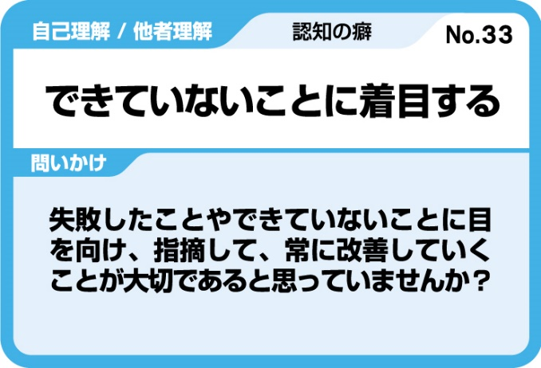
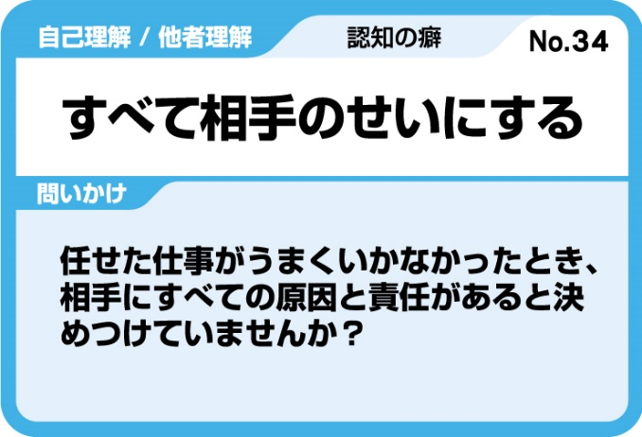
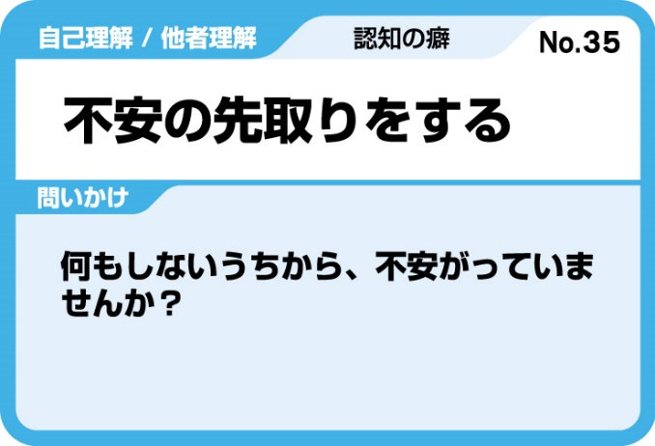
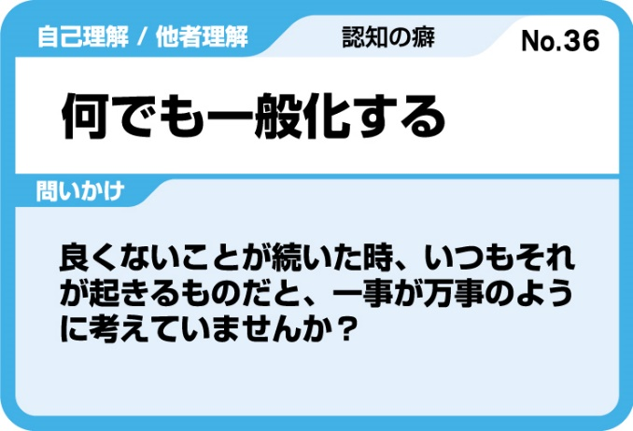
５. 認知の癖とは
代表的な６つの認知の癖
Notes:
個人ワークの前に認知の癖の簡単な説明。

Slide 32
６. 認知の癖と自分へのやさしさ
認知の癖は、時に自分や相手を傷つける
自分を責めていないか？
相手を責めていないか？
狭い視野で物事を判断していないか？
●自分の心にスペースを作ること
●時には自分と相手にいたわりの
言葉をかけること

Slide 33
Step 3
関係の質の向上

Slide 34
１. 部下との関係の質を高める
【関係の質】
No.40～No.53
関係の質カードを見てみましょう。
➊ 関心を持つ | ➑ 感謝する
➋ 自ら話しかける | ➒ アサーションで伝える
➌ 話を聴く | ➓ 謝る
➍ 意見や提案を尊重する | ⓫ 仕事の意味や価値を伝える
➎ 質問する | ⓬ 期待を伝える
➏ リフレーミング（認知の転換）を行う | ⓭ 成長を支援する
➐ 承認する | ⓮ 建設的なフィードバックをする

Slide 35


２. 自分のコミュニケーションスキルをチェックする
YESに置いた枚数で、
【部下との関係の質ランク】を確認！
（☞ 解説書p.25）
個人ワーク
①関係の質カードから、自分があてはまるものを『YES』
自分ができていないものを『NO』
どちらでもないものを『？』 に分類しましょう。
②『NO』と『？』の中から、自分が強化したいスキルを3つ選びましょう。
③上記3つのうち、最も強化したいスキルについて、5W2Hで具体的にどのように
そのスキルを実践するのかをカードも参考にしながら記載しましょう。
グループワーク
グループ内で強化したいスキルについてシェアし、相互にアドバイスをしましょう。

Slide 36
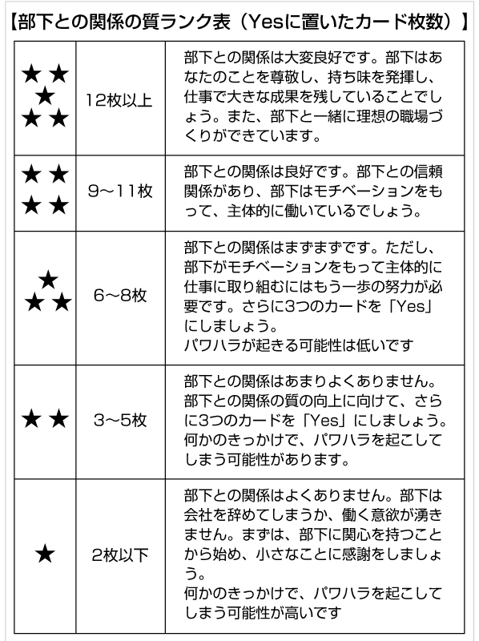
２. 自分のコミュニケーションスキルをチェックする

Slide 37
２. 自分のコミュニケーションスキルをチェックする
【設定例】
強化したいスキルについては、具体的にどのような場面で、どのような
言動を行うのかを決めることが大切です。曖昧に設定してしまうと、
実践することができません。
【設定の例】～「感謝する」の場合～
When ：部下に任せた仕事を部下が終えたときは
Where：部下のデスクまで行って
Who ：部下に対して
Why ：労をねぎらうために
How ：穏やかな口調で
What ：「ありがとう」と伝える
※上記のように、必ずしも5W2H全てを使う必要はありませんが、5W2Hを意識しましょう。

Slide 38

Step 4
行動指針づくり

Slide 39
理想の職場の行動指針をつくる
個人ワーク
各自、次のステップを踏んでパワハラ予防の行動指針をつくりましょう。
ステップ１
✔パワハラが起きない理想の職場とはどんな職場なのかについて、職場イメージを
１つ挙げましょう。
【項目（理想の職場イメージ）例】
・お互いの成長を支援しあっている職場
・あいさつがしっかりできる職場
・自己理解と他者理解ができている職場
・お互いの良いところを理解し伝えあっている職場

Slide 40
理想の職場の行動指針をつくる
ステップ２
理想の職場イメージについて、具体的に行動レベルで実践内容を設定し、
行動指針とします。
✔具体的に何を実践するのかを、５W２H※の要素を考慮しながら３０～４０文字の文章
として作成します。
※５W２H：
When（いつ） Where（どこで） Who（だれが） What（何を） Why（なぜ） How（どのように） How much（どのくらい・いくら）
【行動指針の具体例】
「お互いの成長を支援しあっている職場」の行動指針
お互いの課題を理解するための場を１ヵ月に１回設け、その課題の解決に向けて有益な情報提供をする（提供しよう）
月に１回はお互いに成長した点や仕事で良かった点について、具体的に伝える（伝えよう）
「あいさつがしっかりできる職場」の行動指針
出社したら相手より先に「おはようございます」と気持ちを込めてあいさつする（あいさつしよう）
退社するときにはねぎらい気持ちを込めて、相手に「お疲れ様でした」と、一礼して退出する（退出しよう）
グループワーク
✔ステップ２で各自作成した行動指針をグループ内でシェアし、相互アドバイスをしましょう。

Slide 41
パワハラのない
理想の職場をつくりましょう！

